Slide 1
01 марта 2019 года прошло спортивное состязание на базе ДЮСШ пос. Новая Бухтарма, посвященное Женскому дню – 8 Марта

Slide 2
Спонсор спортивного соревнования –
ВКО Филиал РОО
«Отраслевой профессиональный союз
работников системы здравоохранения «SENIM»

Slide 3
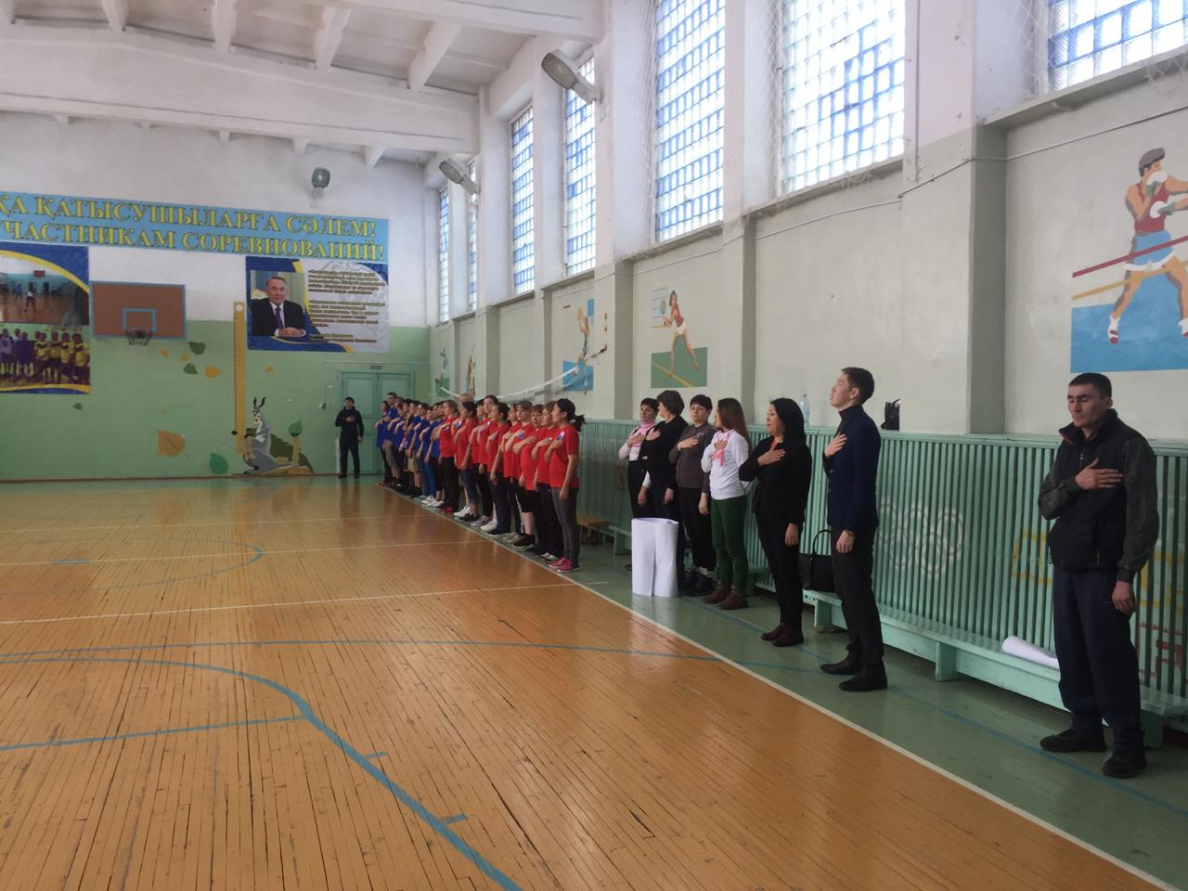

Slide 4
В соревновании участвовали 2 команды составом по12 человек:
Команда «Адреналин» Сереберянской городской больницей
Команда «Весёлые пилюли» больницы
с. Новая Бухтарма

Slide 5
На соревновании царили хорошее настроение, дружелюбный настрой, которые еще больше сблизили участников.
Командам были вручены денежные призы

Slide 6
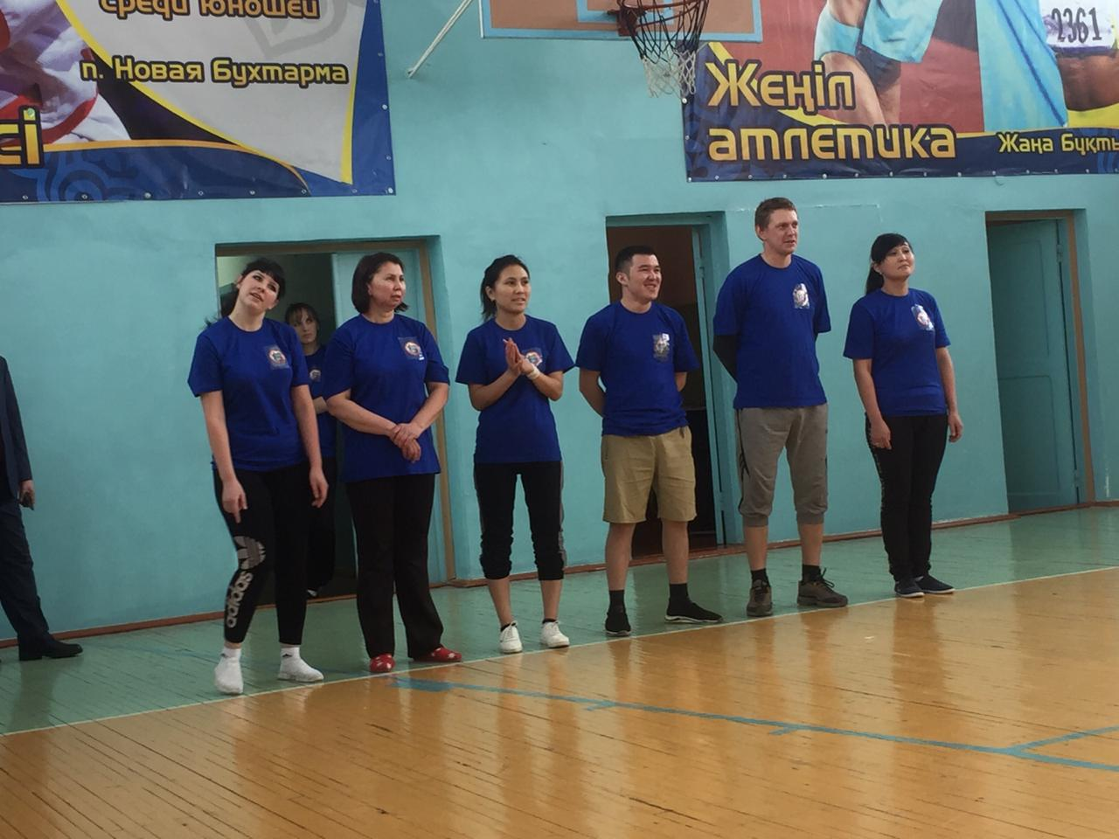

Slide 7
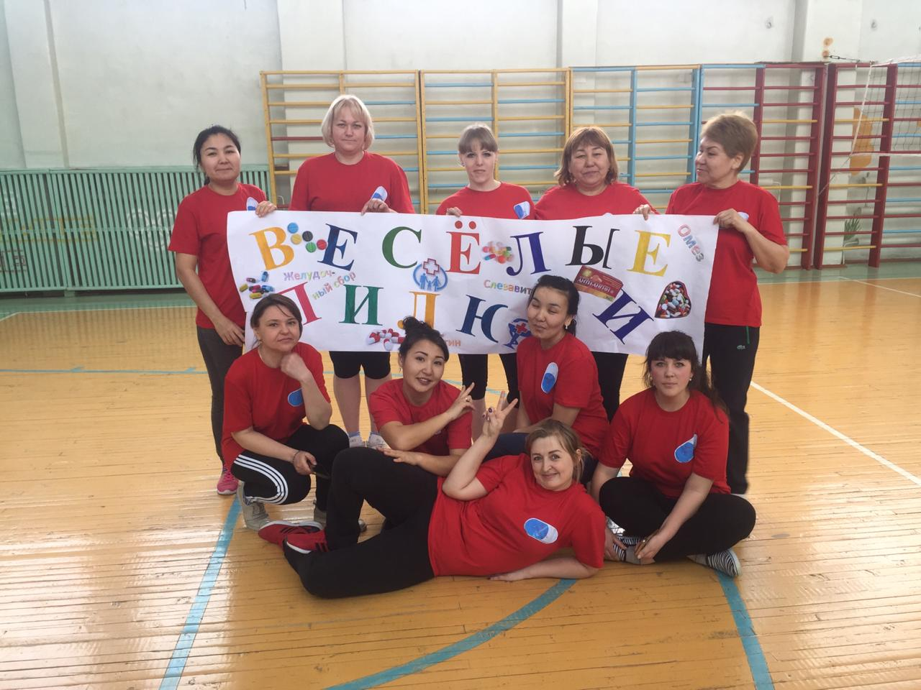

Slide 8
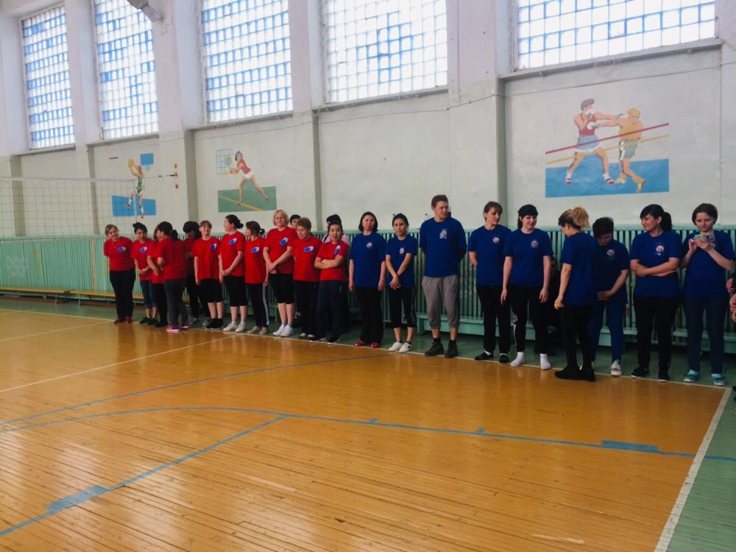

Slide 9
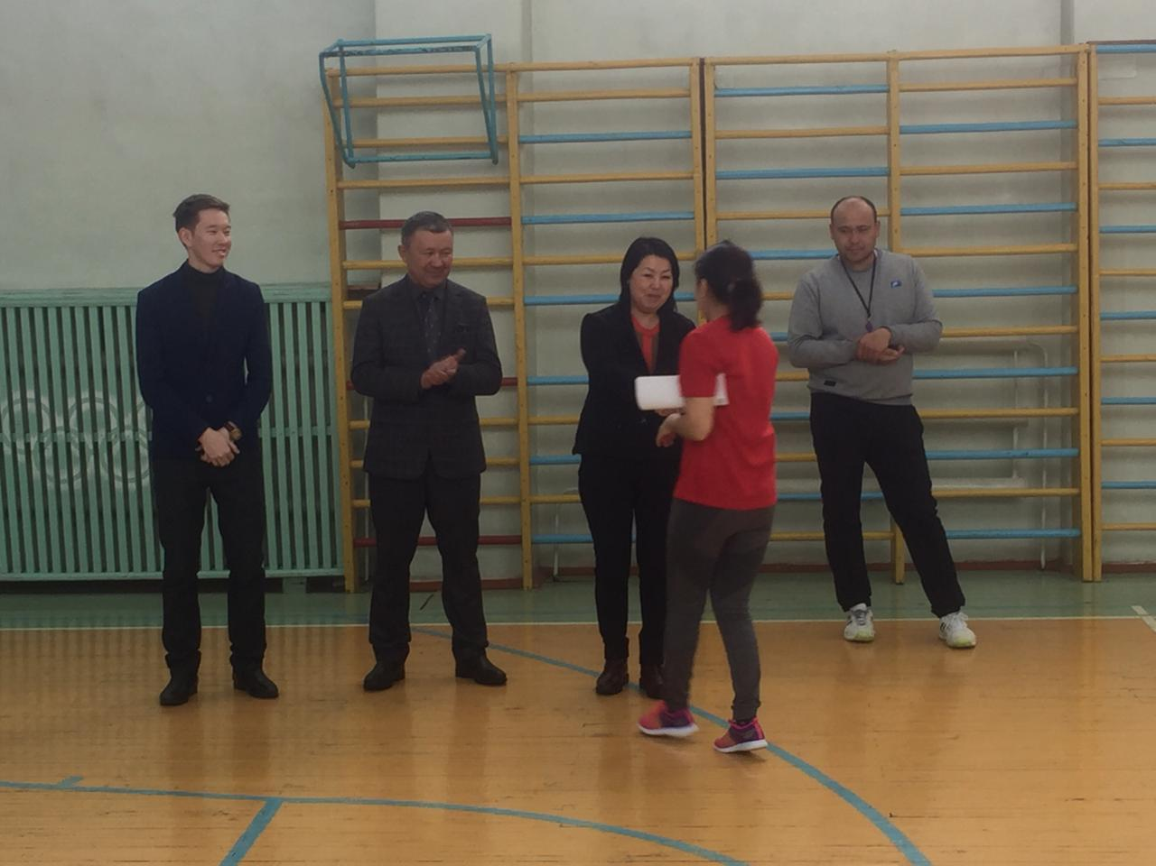

Slide 10
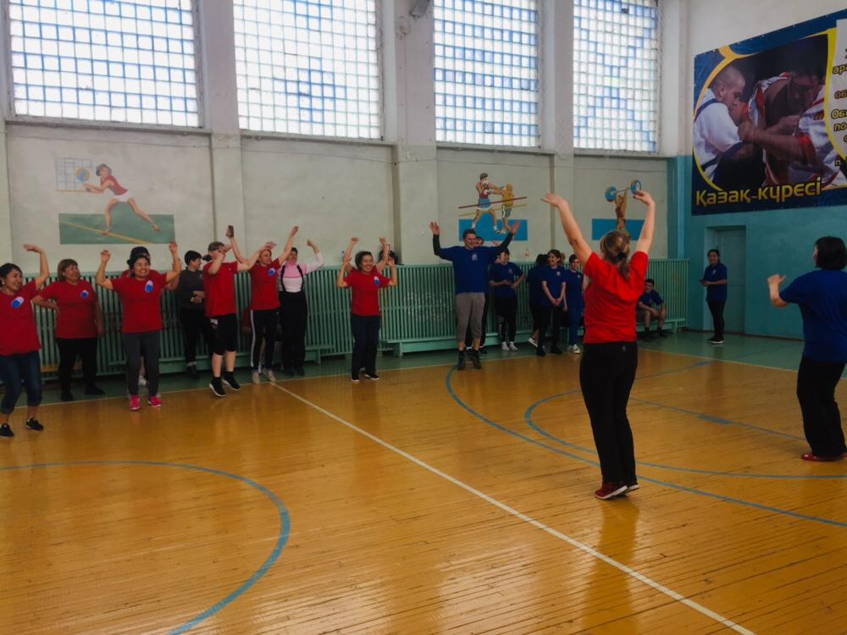

Slide 11
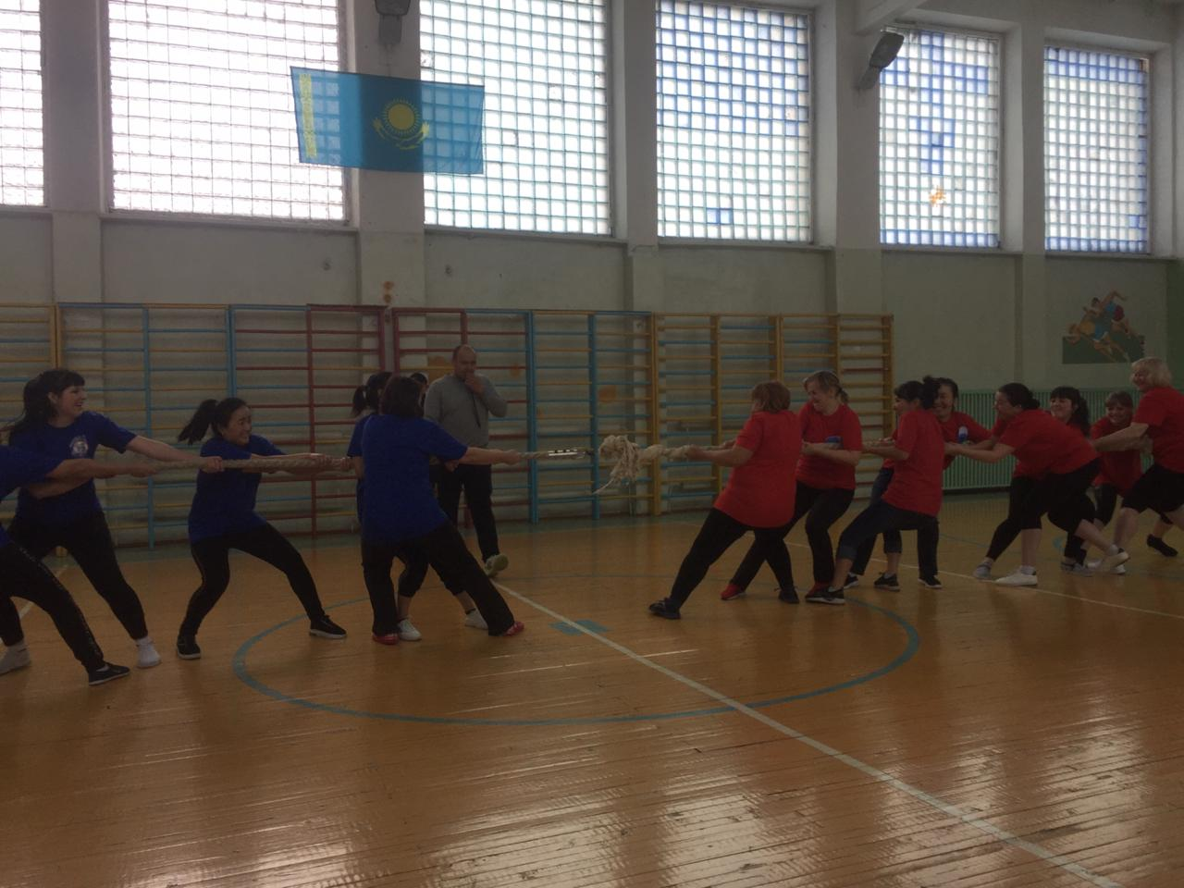

Slide 12
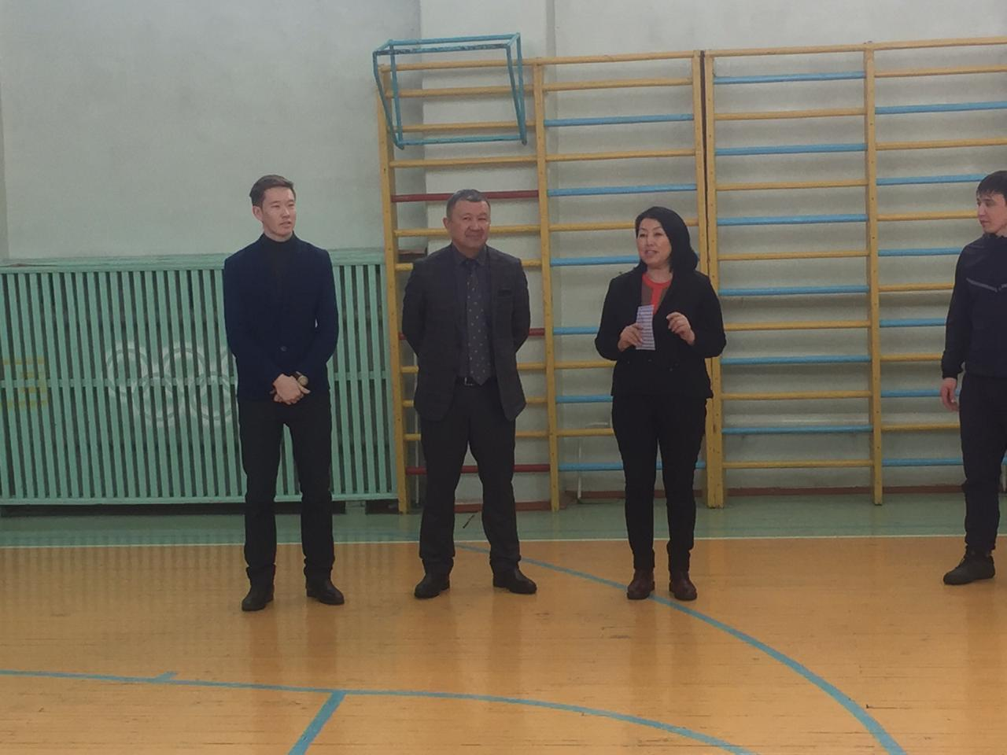

Slide 13
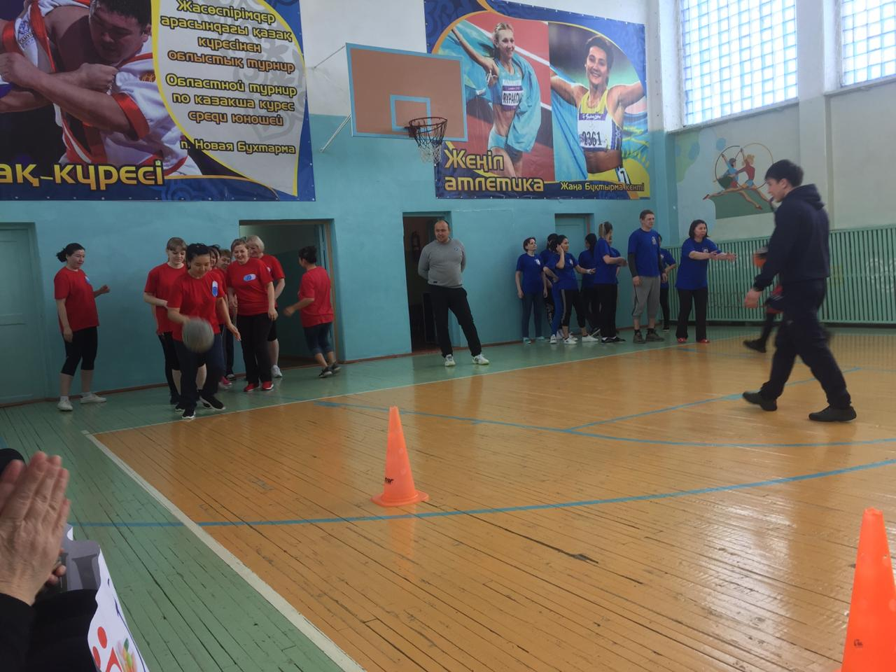

Slide 14
